Slide 1
Técnica: Mapas mentales
Propósito: Organizar información desestructurada obtenida en procesos de investigación o contextualización.
Metodología
Participantes
1. Investigar sobre el tema o temas relacionados con el reto o problema de innovación a resolver.
2. A partir de la información recabada durante la investigación, desarrollar un mapa mental con base en los siguientes pasos:
Empieza en el CENTRO de la hoja.
Dibuja en el centro de la hoja una IMAGEN que simbolice tu idea o tema principal. Puedes apoyarte de imágenes o recortes.
Partiendo de la imagen central, identifica palabras clave o categorías de las ideas importantes relacionadas con el tema central. Genera una línea por cada categoría o palabra clave. Traza líneas CURVAS en lugar de rectas. Utiliza un color distinto para cada línea.
En cada palabra clave o categoría añade ideas e información relevante. Para cada idea o dato relevante traza una línea que se desprenda de la línea principal, a modo de ramificación. Traza líneas CURVAS en lugar de rectas. Utiliza el mismo color que tenga la línea principal. Utiliza sólo UNA IDEA o DATO CLAVE POR LÍNEA.
Puedes complementar con imágenes.
Individual
Materiales
Tiempo
sugerido
Hojas blancas
Colores o plumones (mínimo 4)
Plantilla de trabajo de la técnica: Mapas Mentales (solo para referencia del participante)
30 minutos
1. Crea |  |  | 2. Valida |  |  | 3. Prueba |  | 4. Mejora |  | 5. Comparte
Diagnóstico de necesidades / Contextualización | Ideación | Conceptualización (Descartar ideas y crear conceptos) | Mockup concepto | Validaciones (técnicas, operativas, económicas, etc.) | Prototipo | Diseño de pruebas o pilotos | Despliegue de pruebas o pilotos | Evaluación y medición de impacto | Mejoras de la solución | Divulgación / Escalamiento de la solución

Slide 2
Arquitectura de los mapas mentales
ESPACIO
Imagen principal centrada en la hoja.
Utiliza una hoja blanca en forma horizontal.
RAMAS
Dibuja las ramas más gruesas al centro y más delgadas a la periferia.
Dibuja las ramas en forma curva, orgánica.
Dibuja todas las ramas del mapa hasta el cuarto nivel.
Presenta las ramas del tamaño de la palabra.
PALABRAS
Las palabras son más grandes al centro y más pequeñas a la periferia.
Utiliza una sola palabra por rama.
COLORES
Imagen central con al menos 3 colores.
Utilizar el mismo color para el IBO (Idea Básica Ordenadora) y sus sub-temas.
IMÁGENES
La idea principal debe ser una imagen con o sin texto.
Utiliza imágenes, símbolos o íconos al desarrollar el mapa mental.
ESTRUCTURA
La idea principal debe ser una imagen con o sin texto.

Slide 3
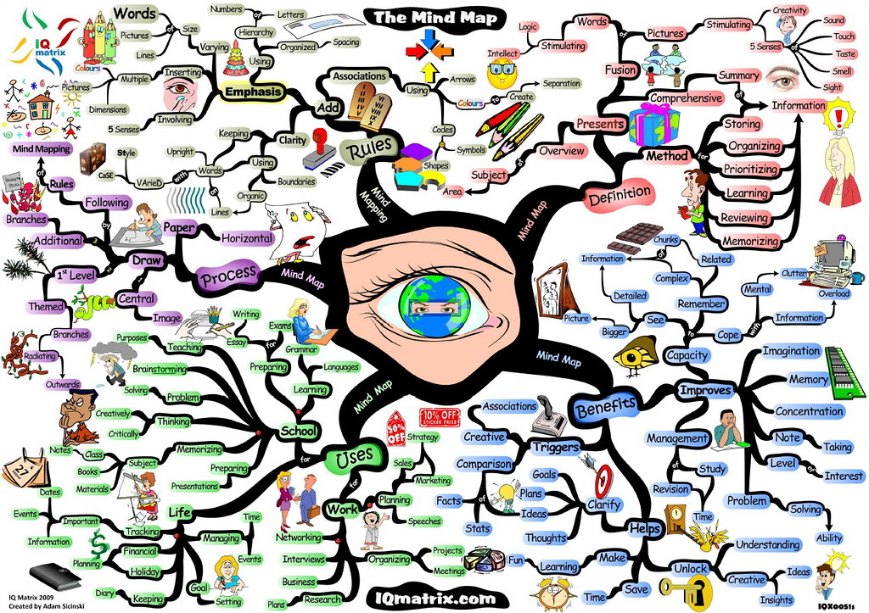
Técnica: Mapas mentales
Propósito: Organizar información desestructurada obtenida en procesos de investigación o contextualización.
Este es un ejemplo de mapa mental, cuya idea principal (al centro) es propiamente los mapas mentales. Las ideas o palabras clave son 5: Reglas (Rules), Definición (Definition), Beneficios (Benefits), Usos (Uses) y Proceso (Process).
De las palabras o ideas clave se desprenden una serie de conceptos, ideas, imágenes relacionadas.
"How to Mind Map" by zipckr is licensed under CC BY 2.0. To view a copy of this license, visit https://creativecommons.org/licenses/by/2.0/?ref=openverse.

Slide 4
Técnica: Mapas mentales
Propósito: Organizar información desestructurada obtenida en procesos de investigación o contextualización.
HOJA DE TRABAJO
Idea principal

